Slide 1
NEN YASHODEEP SKILL DEVELOPMENT FOUNDATION
उद्देश :- आर्थिक दृष्ट्या मागासलेल्या
विध्यार्थ्यांना आधार आणि मार्गदर्शन देणे

Slide 2
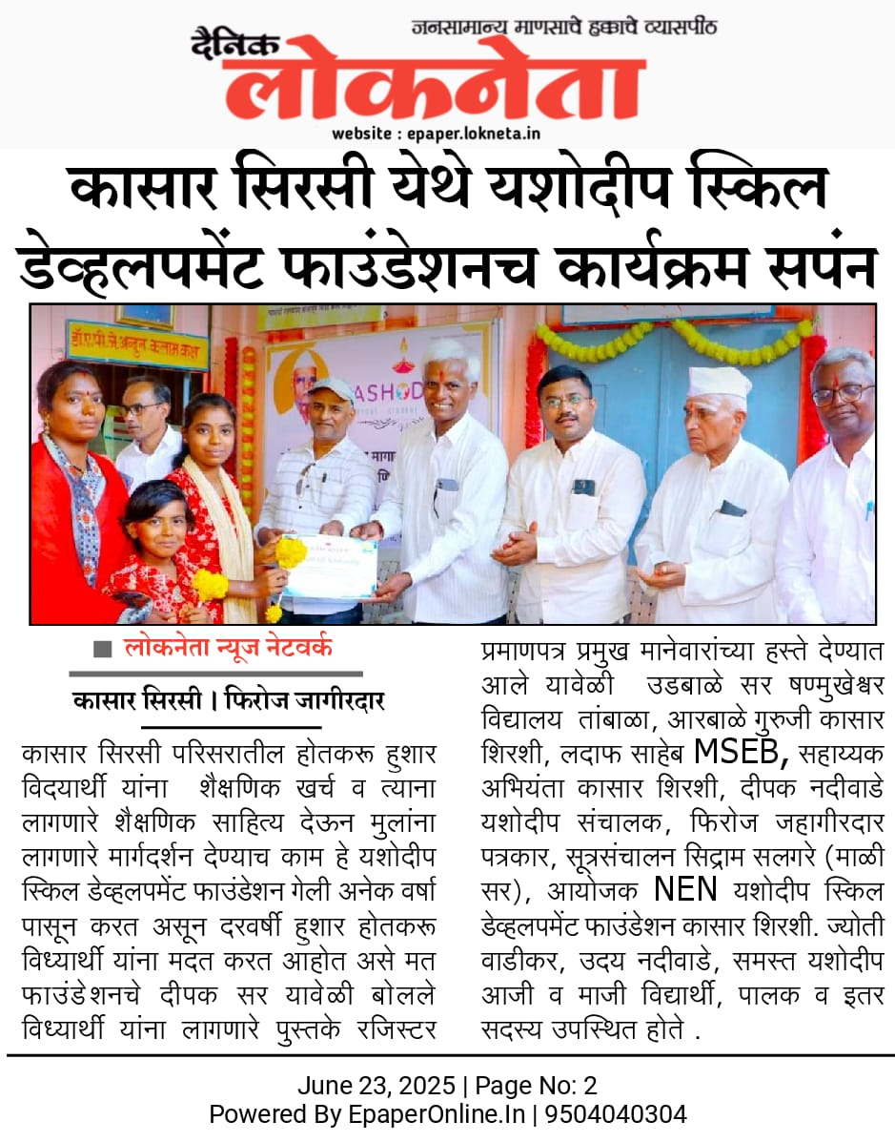

Slide 3
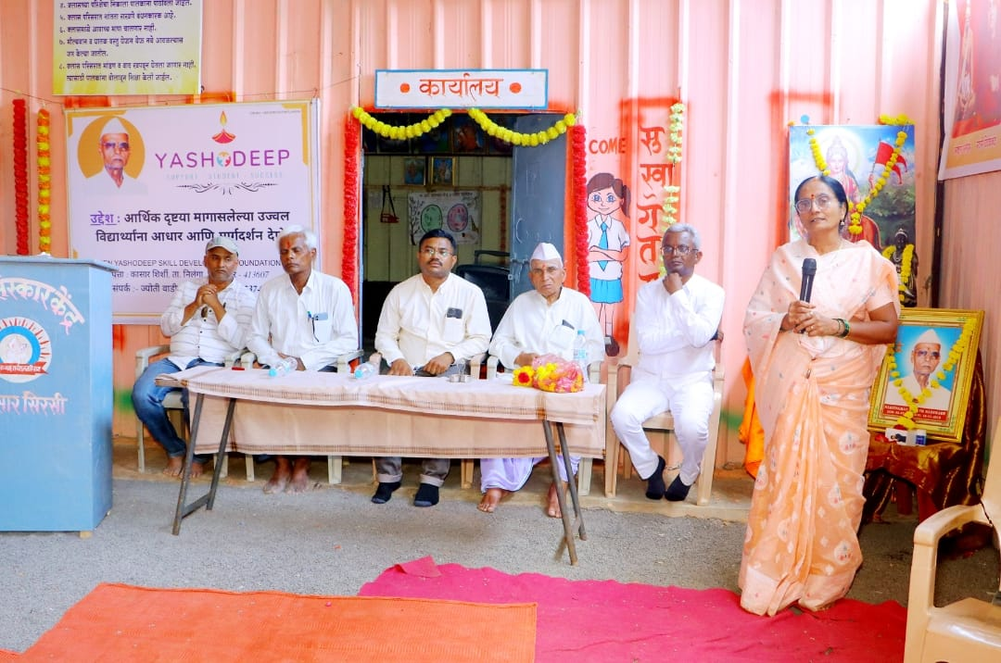
वाडीकर ज्योती मँडम विध्यार्थ्यांना यशोदीप बद्दल माहिती आणि मार्गदर्शन करत असताना

Slide 4
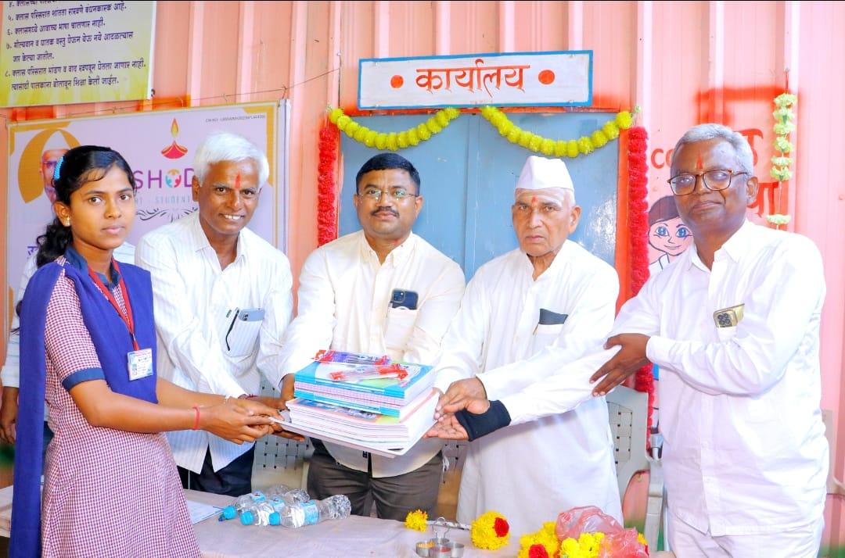
विध्यार्थ्यांना शालेय साहित्य आणि प्रमाणपत्र देत असताना
दीपक नदीवाडे सर प्रमुख पाहुणे इंजी. लादाफ साहेब , आरबाळे काका ,
उबाळे सर

Slide 5
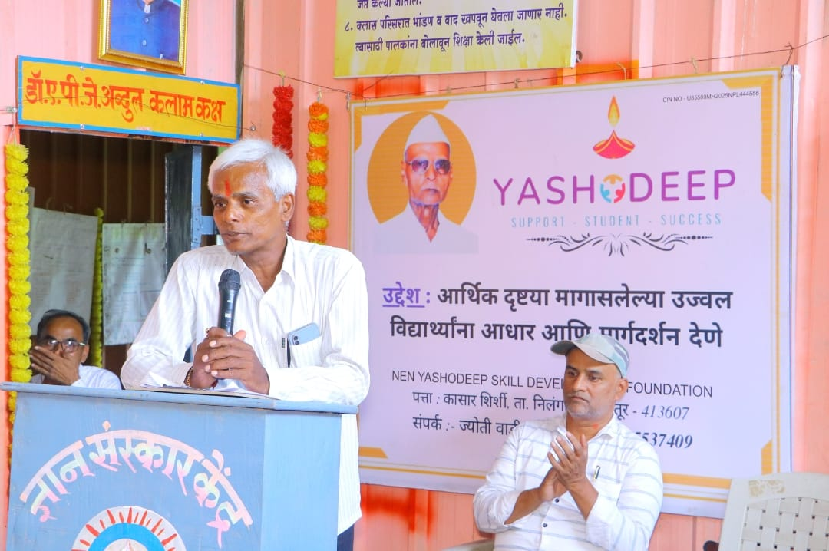
दीपक सर विध्यार्थ्यांना मार्गदर्शन करत असताना

Slide 6
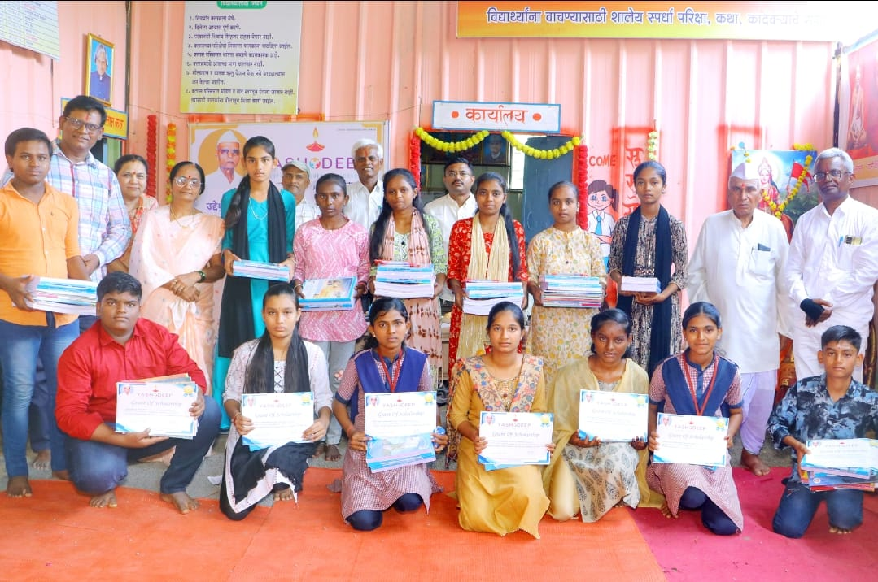
सन.2025 – 2026 वर्षातील विध्यार्थ्यांना शालेय साहित्य आणि
पुढील वर्षासाठी शिष्वर्ती देत असताना

Slide 7
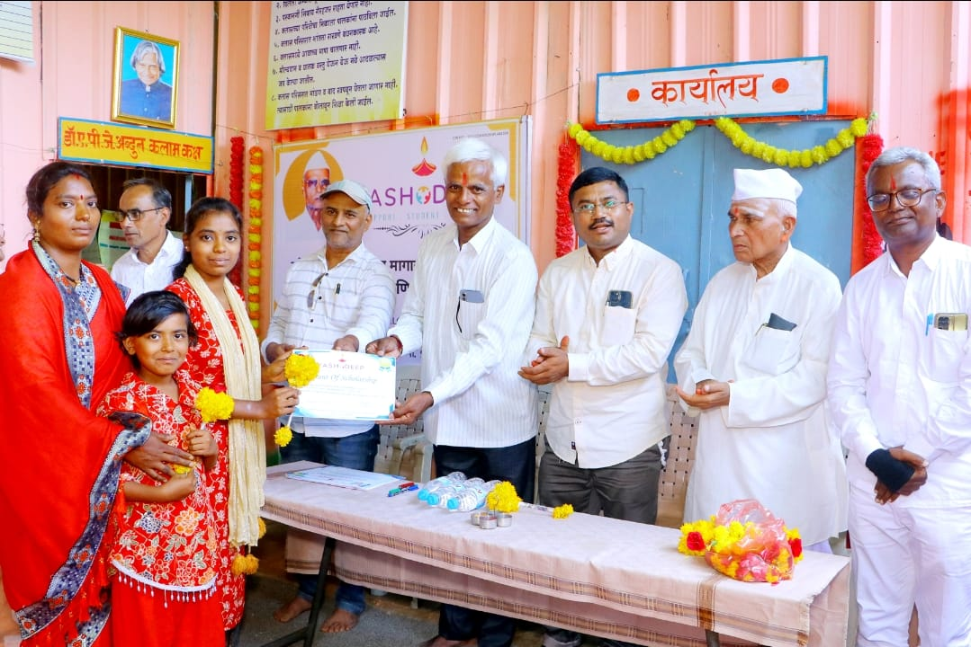

Slide 8
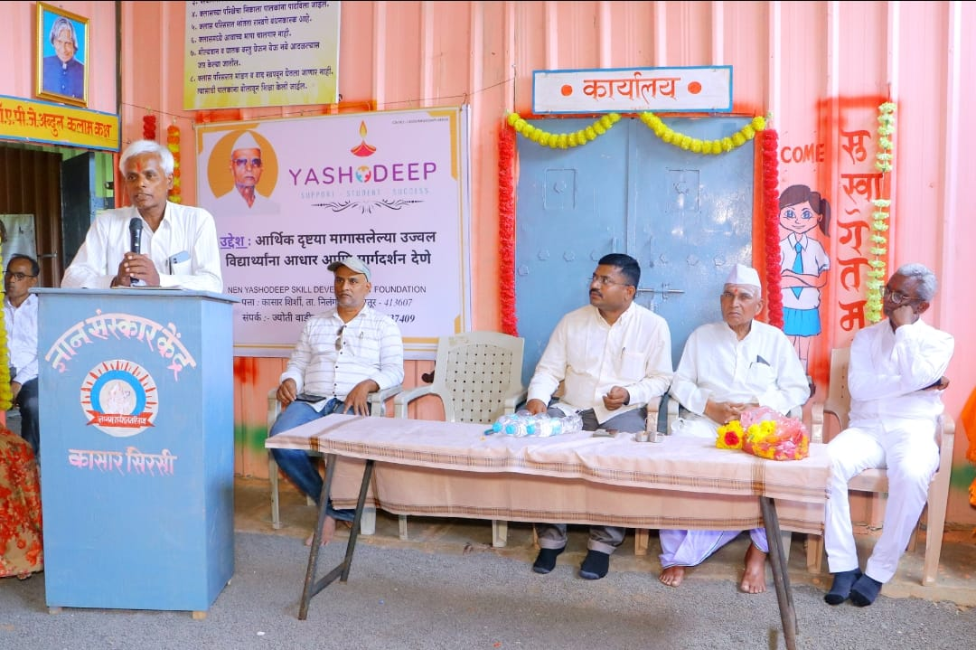

Slide 9
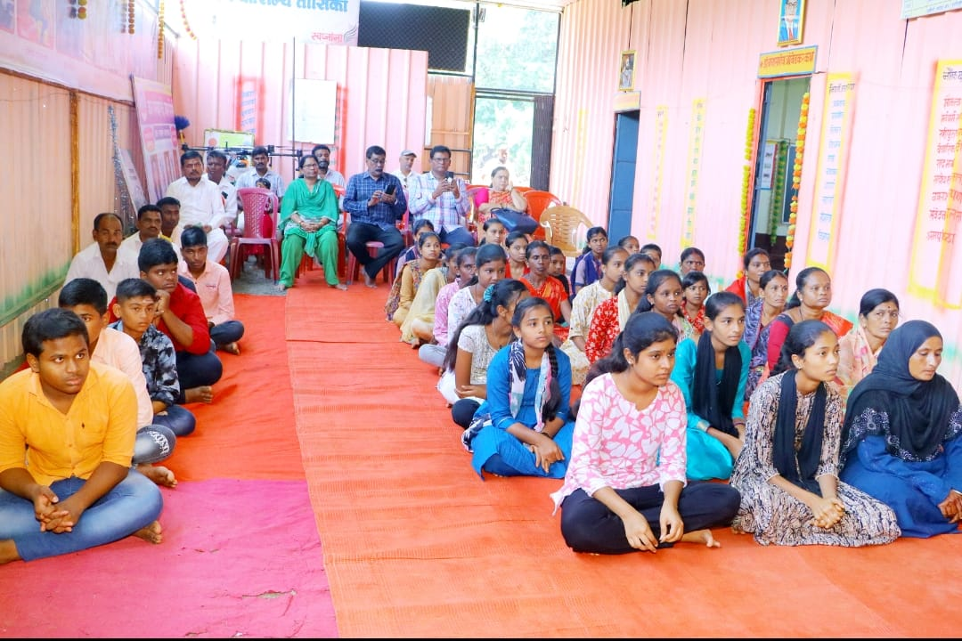
यशोदीप मार्गदर्शन आणि शालेय साहित्य वाटप कार्यक्रमात
आजी माजी विध्यार्थी आणि पालक वर्ग

Slide 10
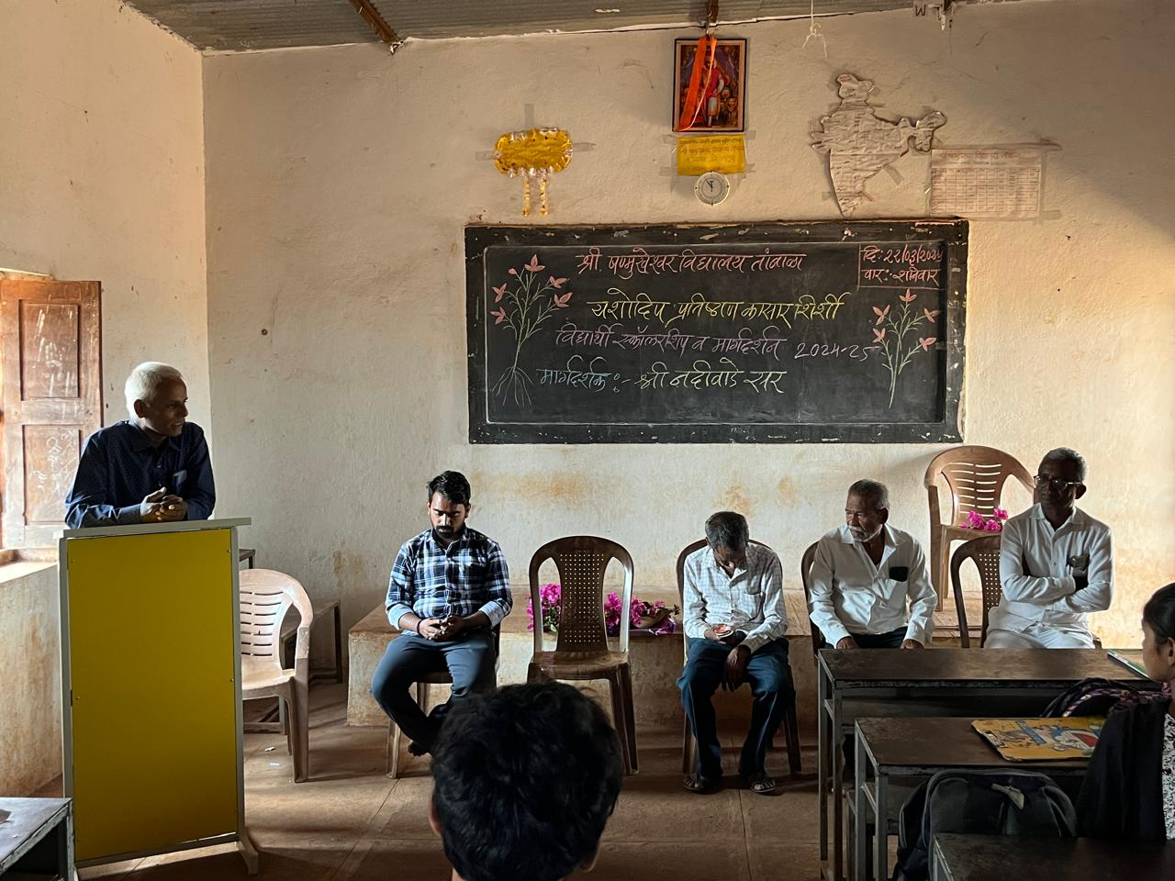
श्री षंमुखेश्वर विद्यालय तांबळा येथे विध्यार्थीआणि
शिक्षकांना यशोदीप बद्दल माहिती देत असताना

Slide 11
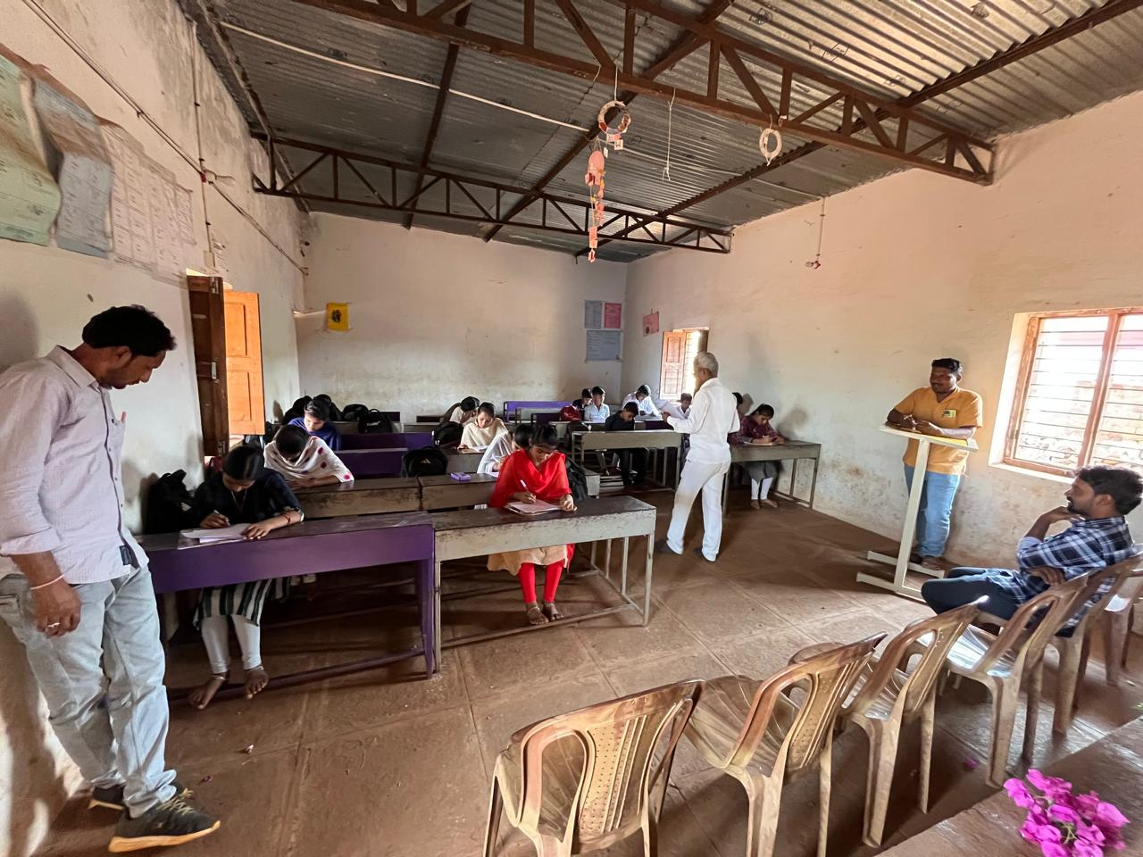
श्री षंमुखेश्वर विद्यालय तांबळा येथे
विद्यार्थ्यांची परीक्षा देत असताना

Slide 12
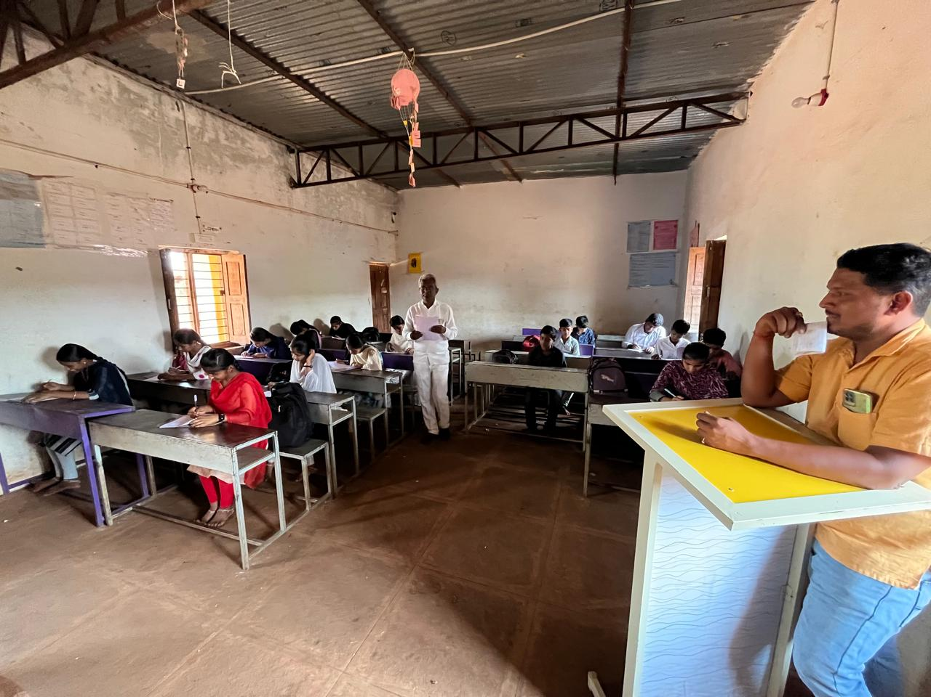

Slide 13
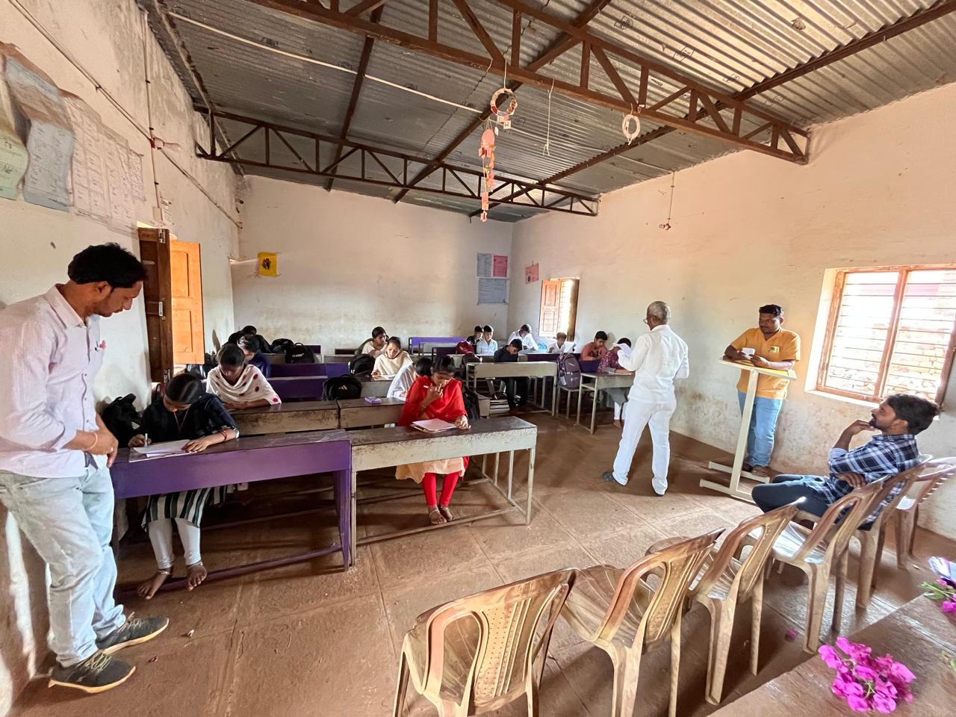

Slide 14
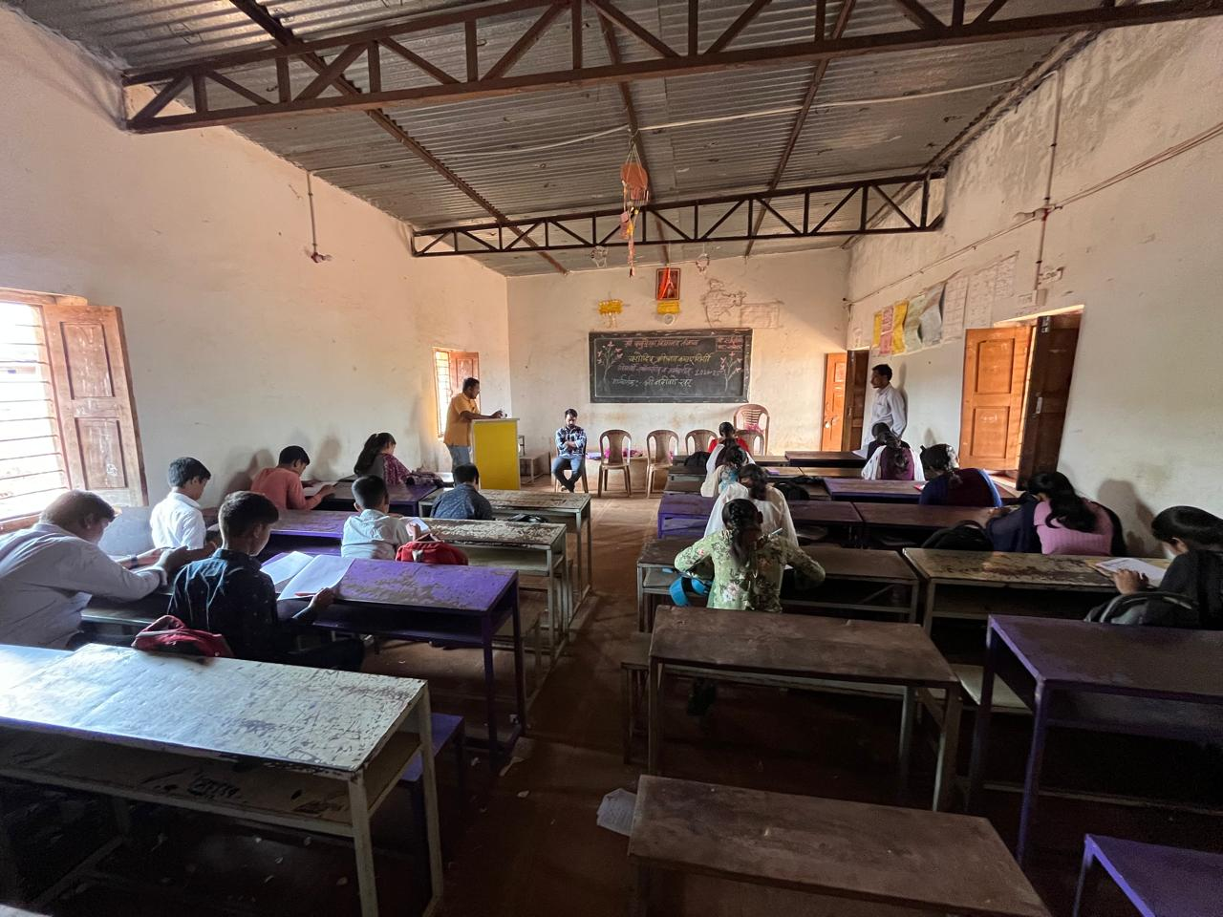

Slide 15
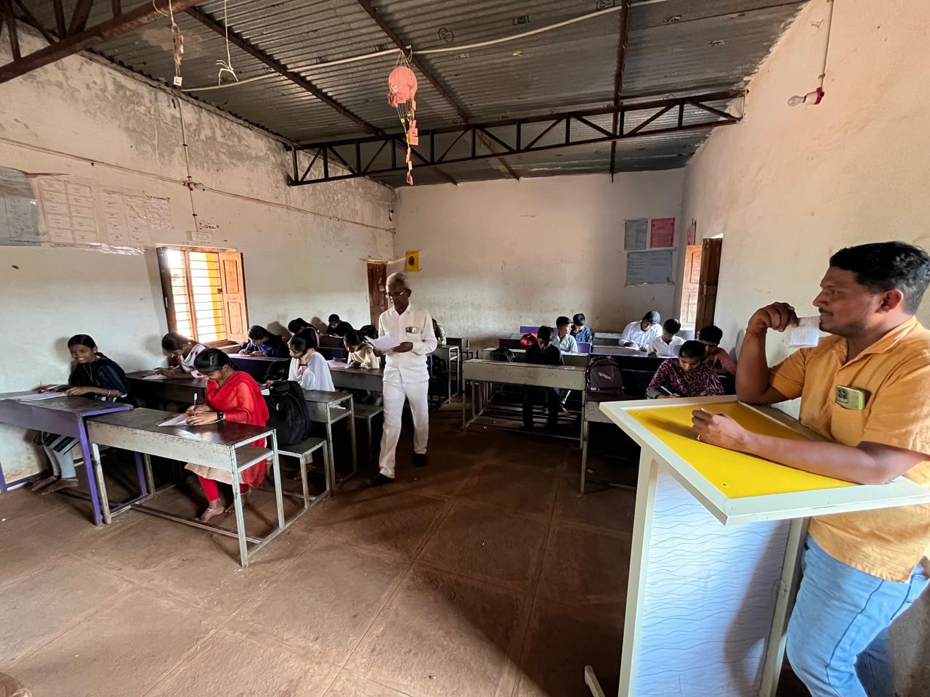

Slide 16
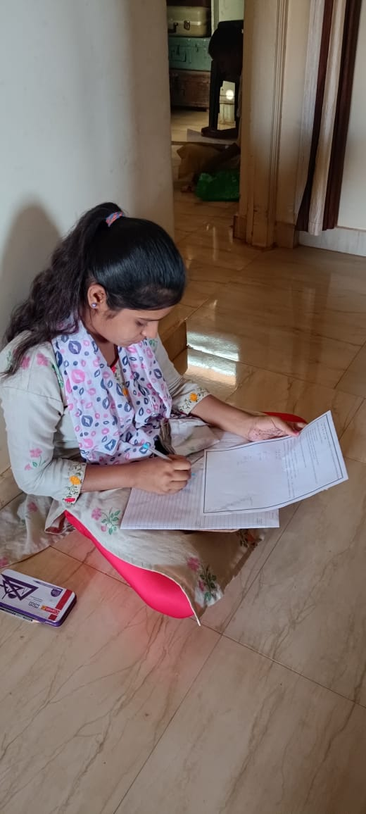
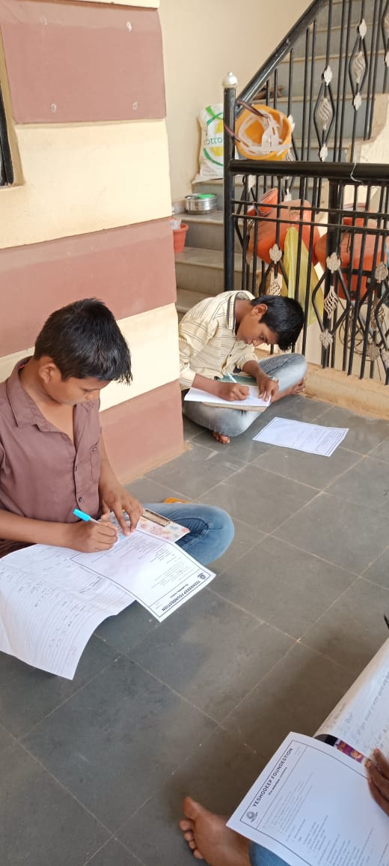
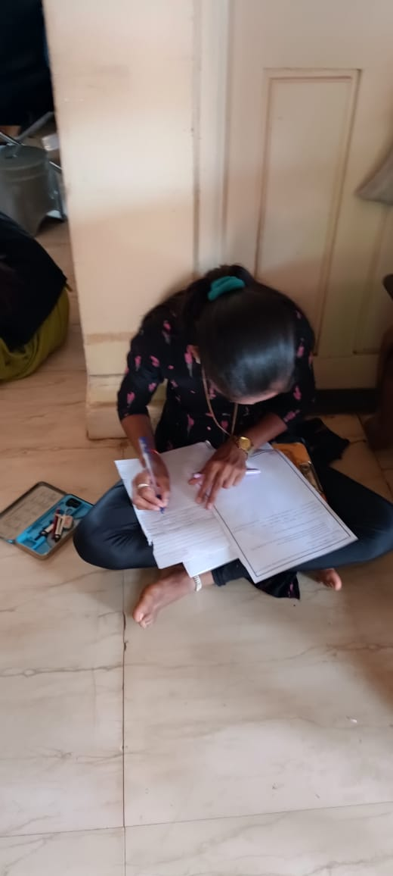

Slide 17
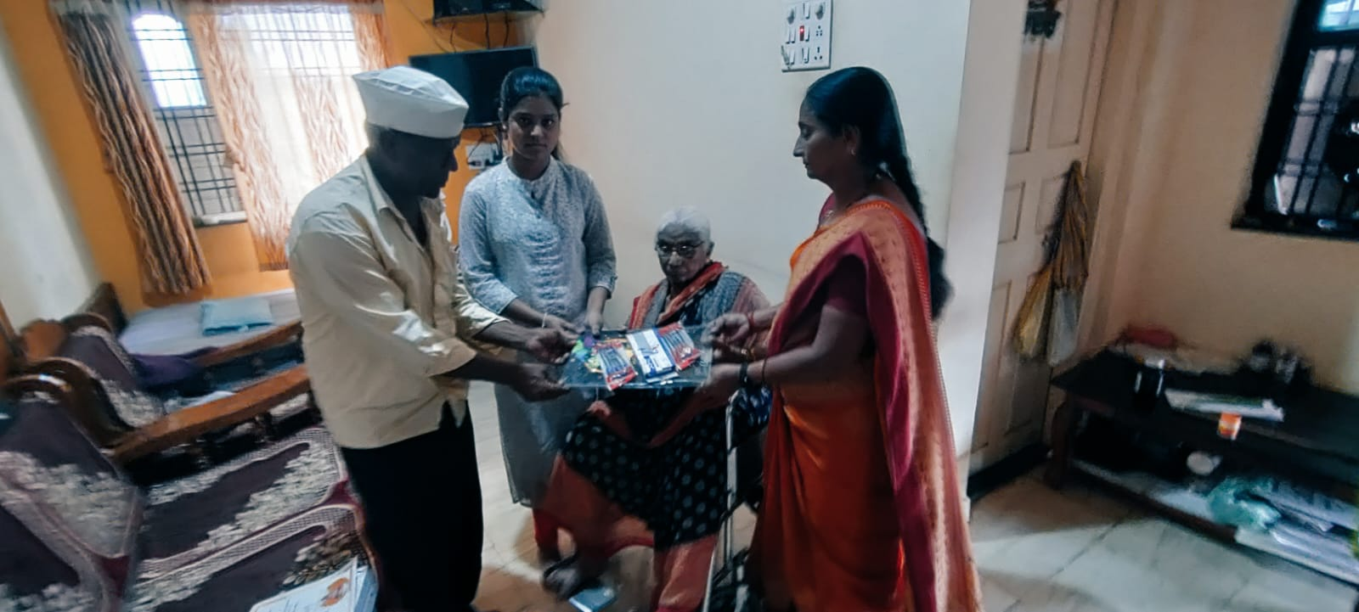

Slide 20
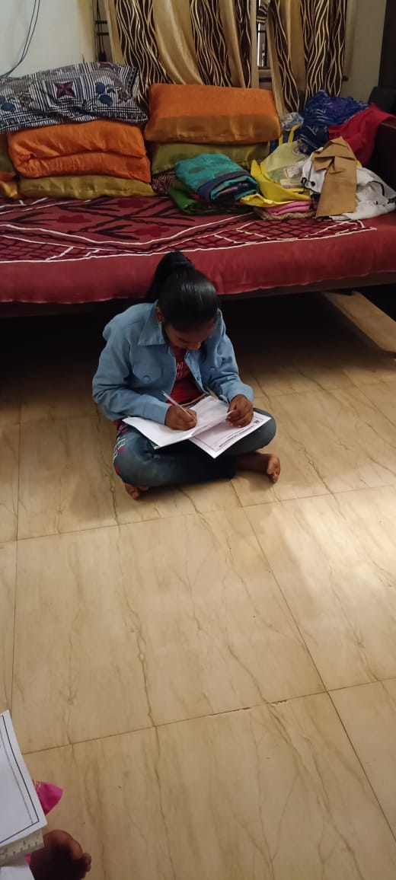

Slide 21
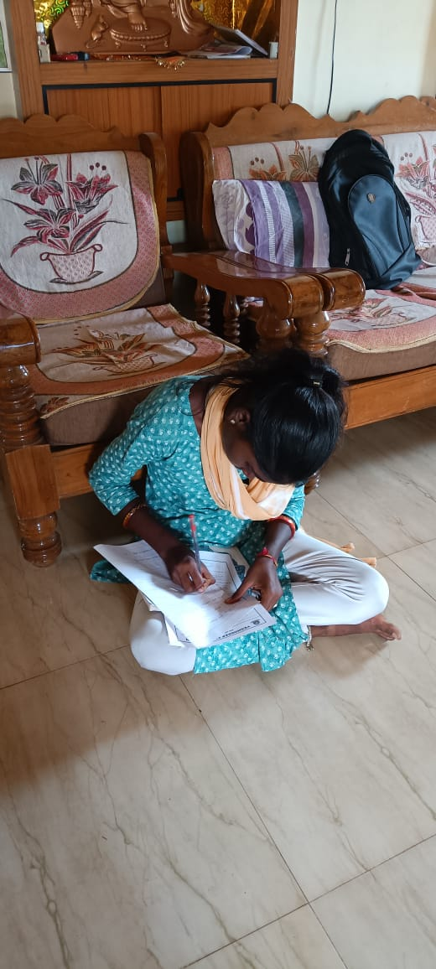

Slide 22
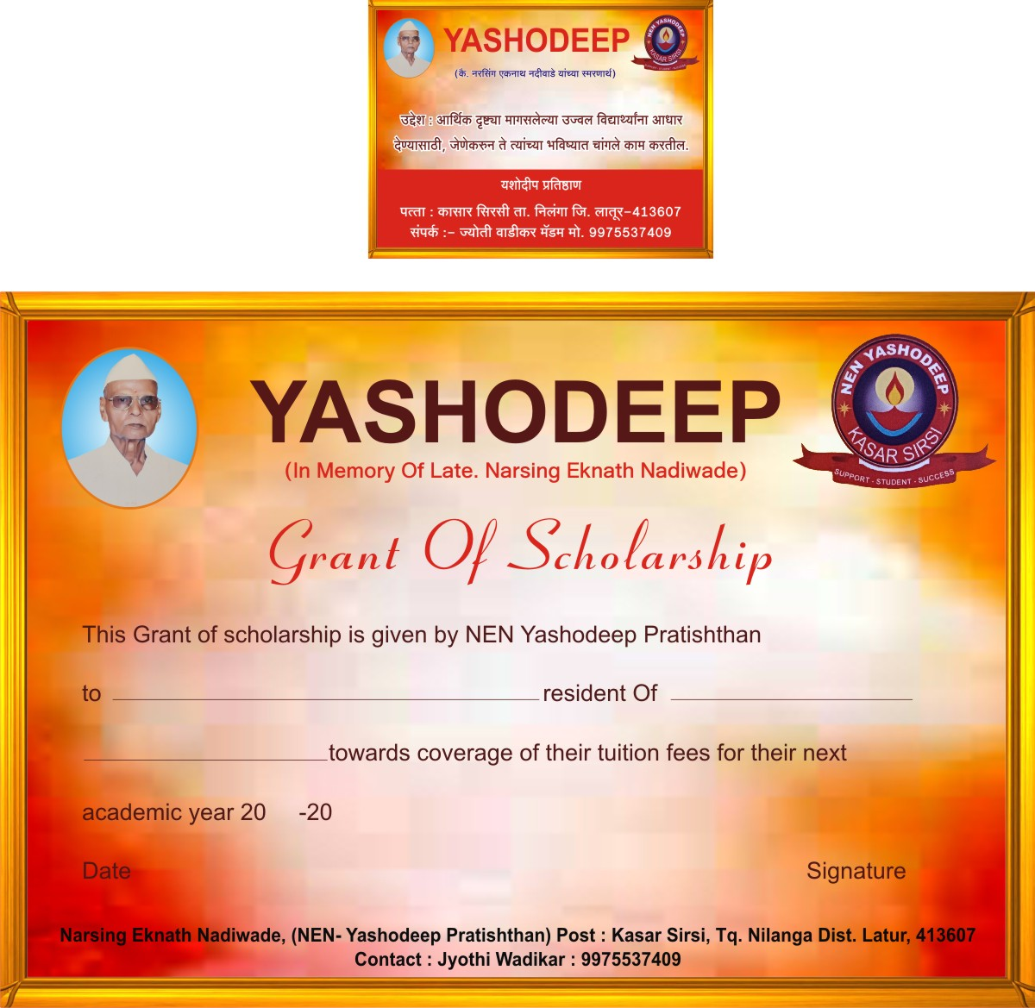

Slide 23
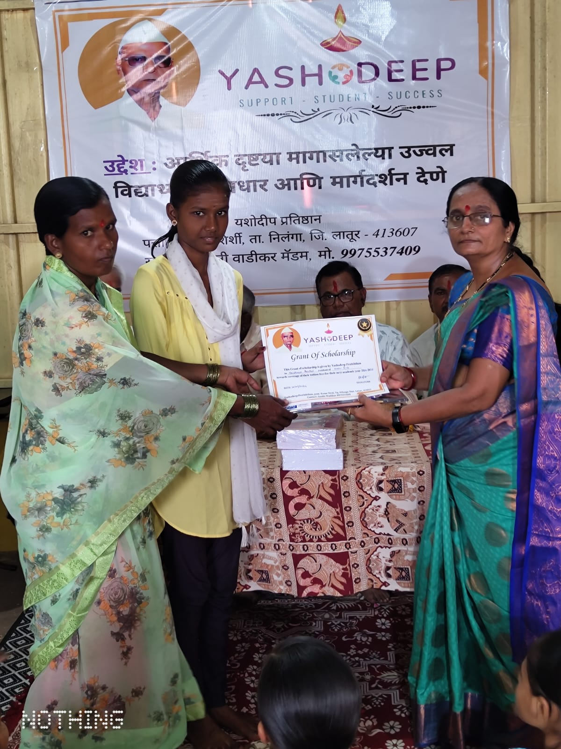

Slide 24
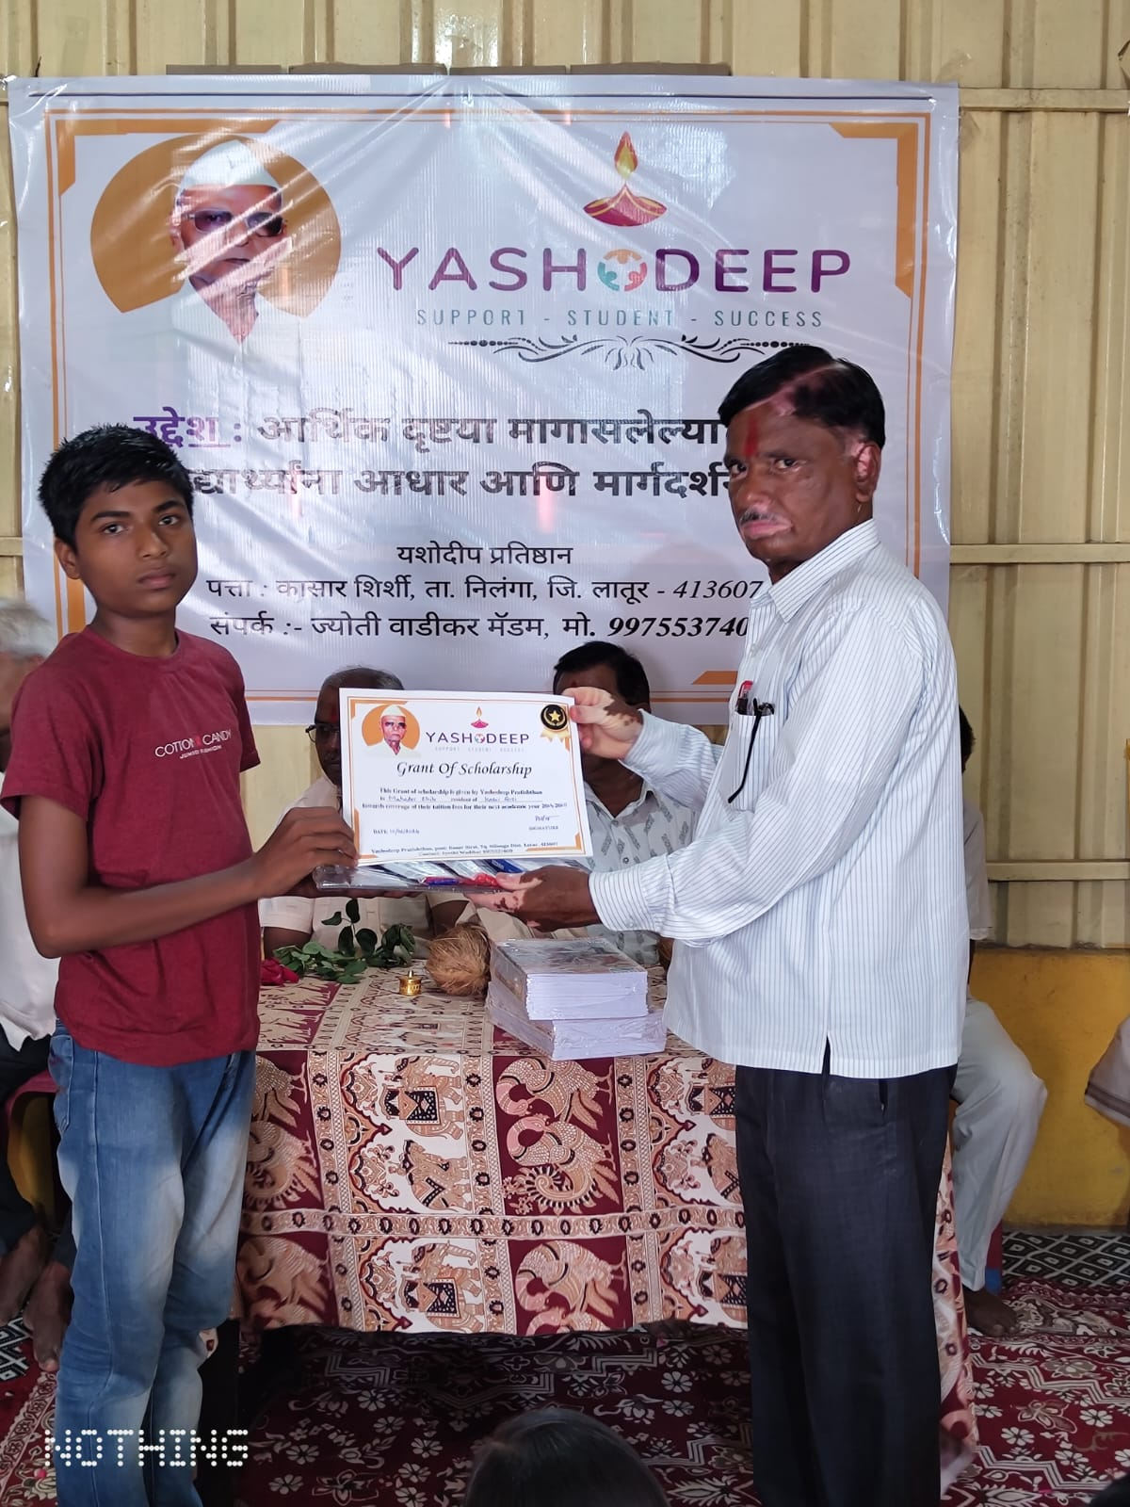

Slide 25
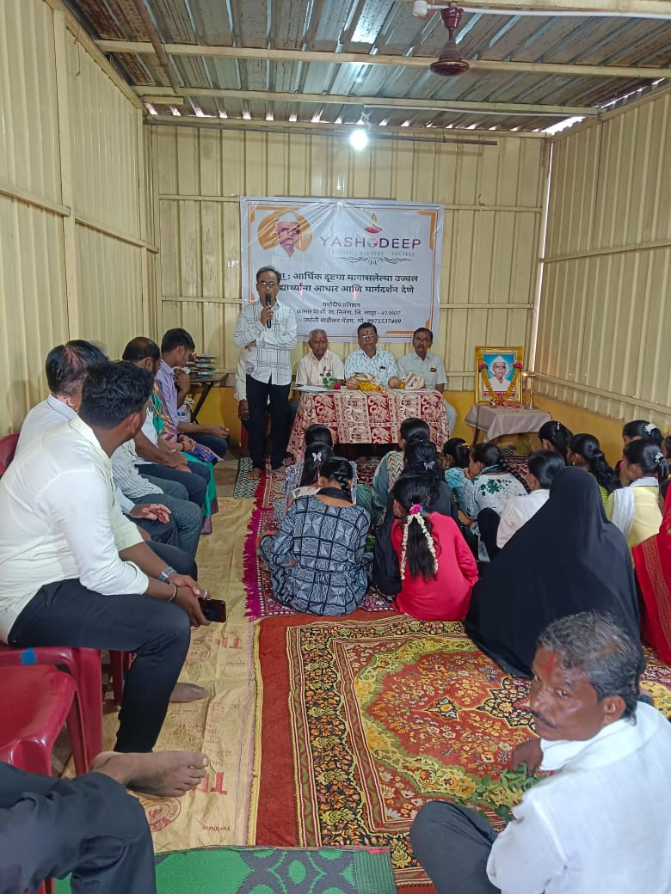

Slide 26
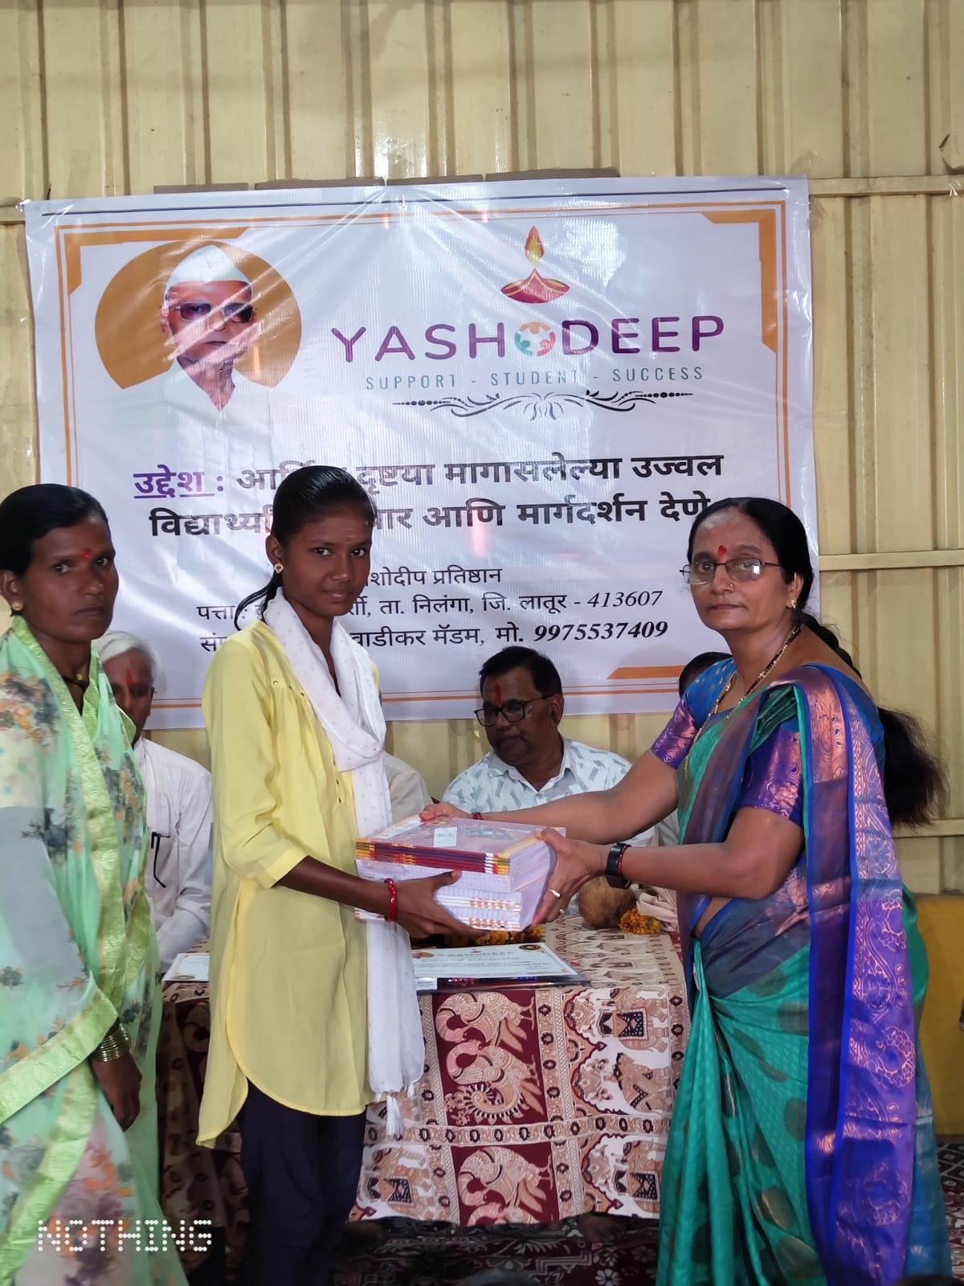

Slide 27
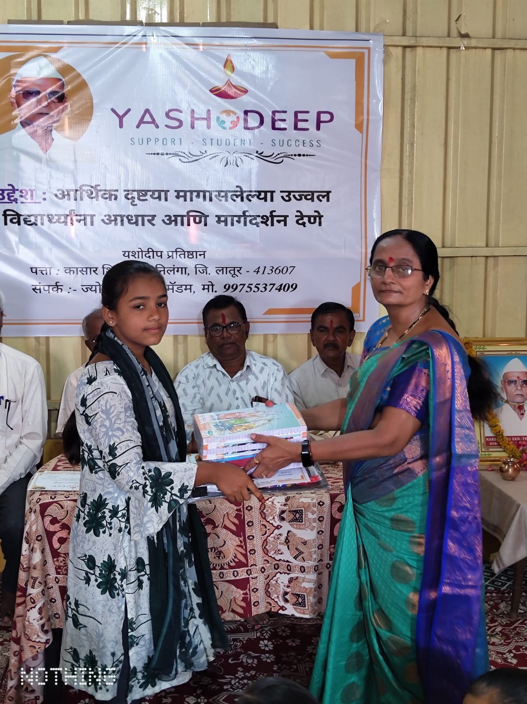

Slide 28
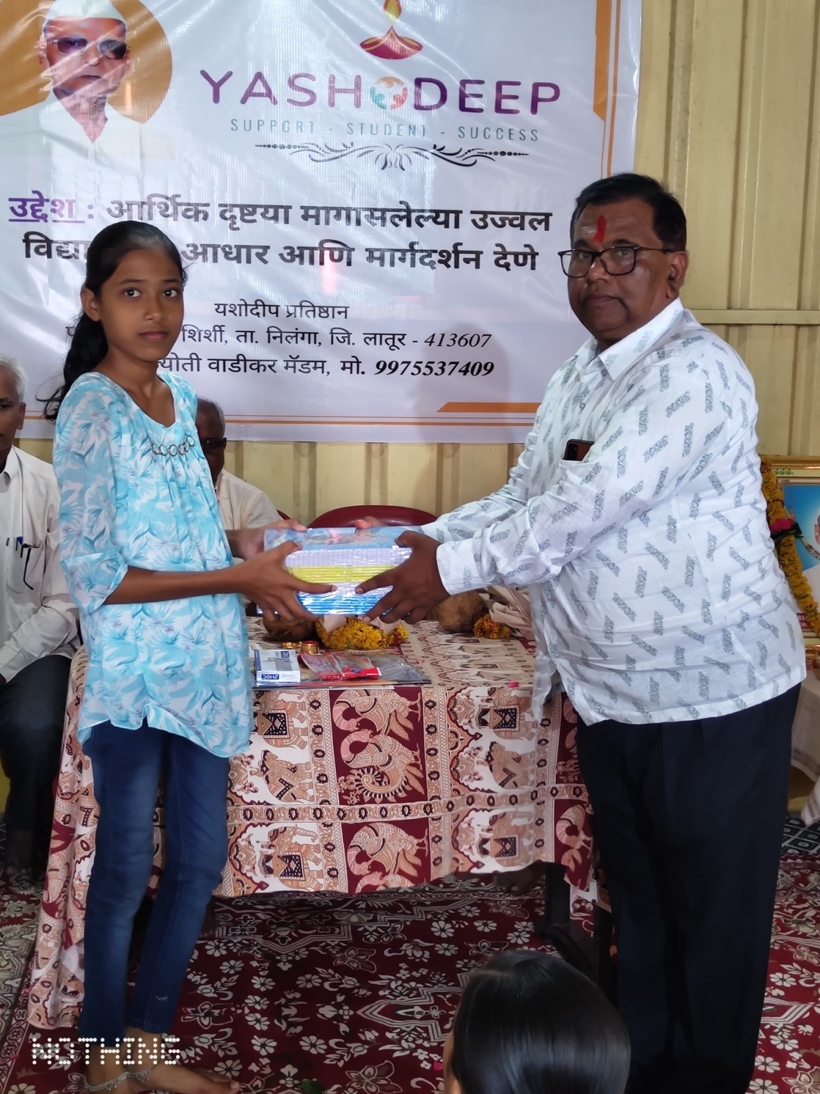

Slide 29
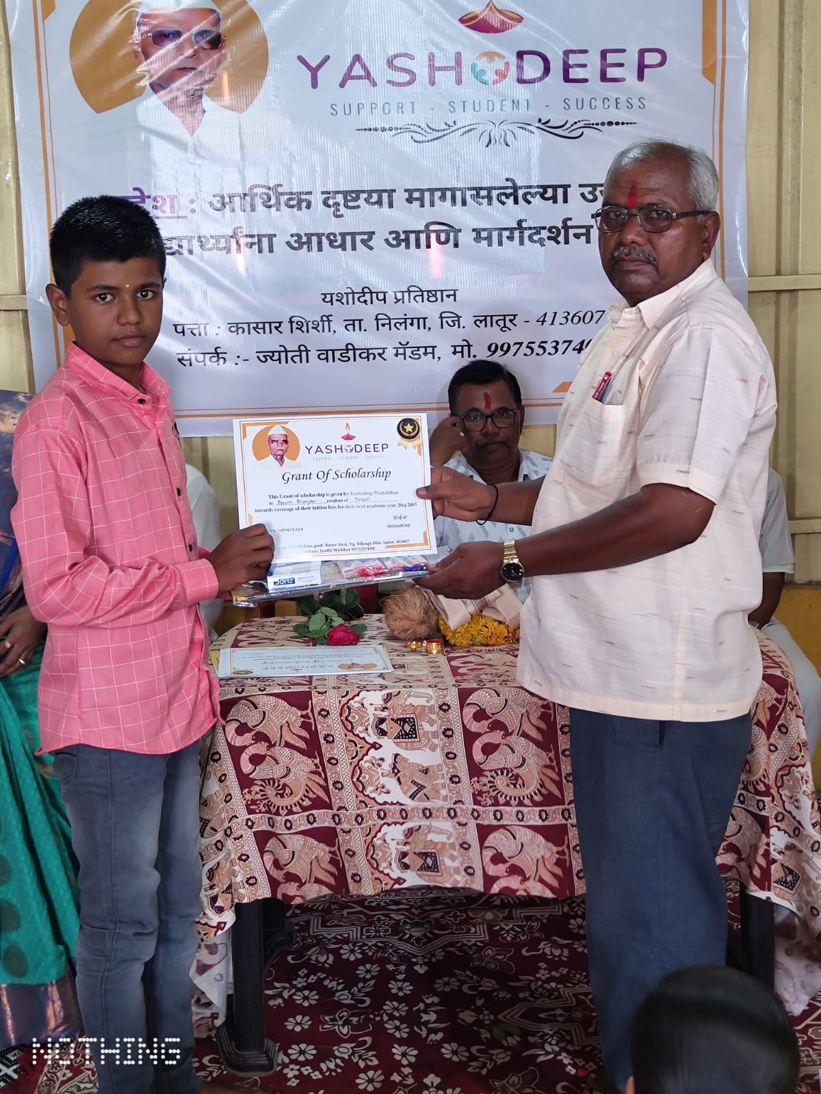

Slide 30
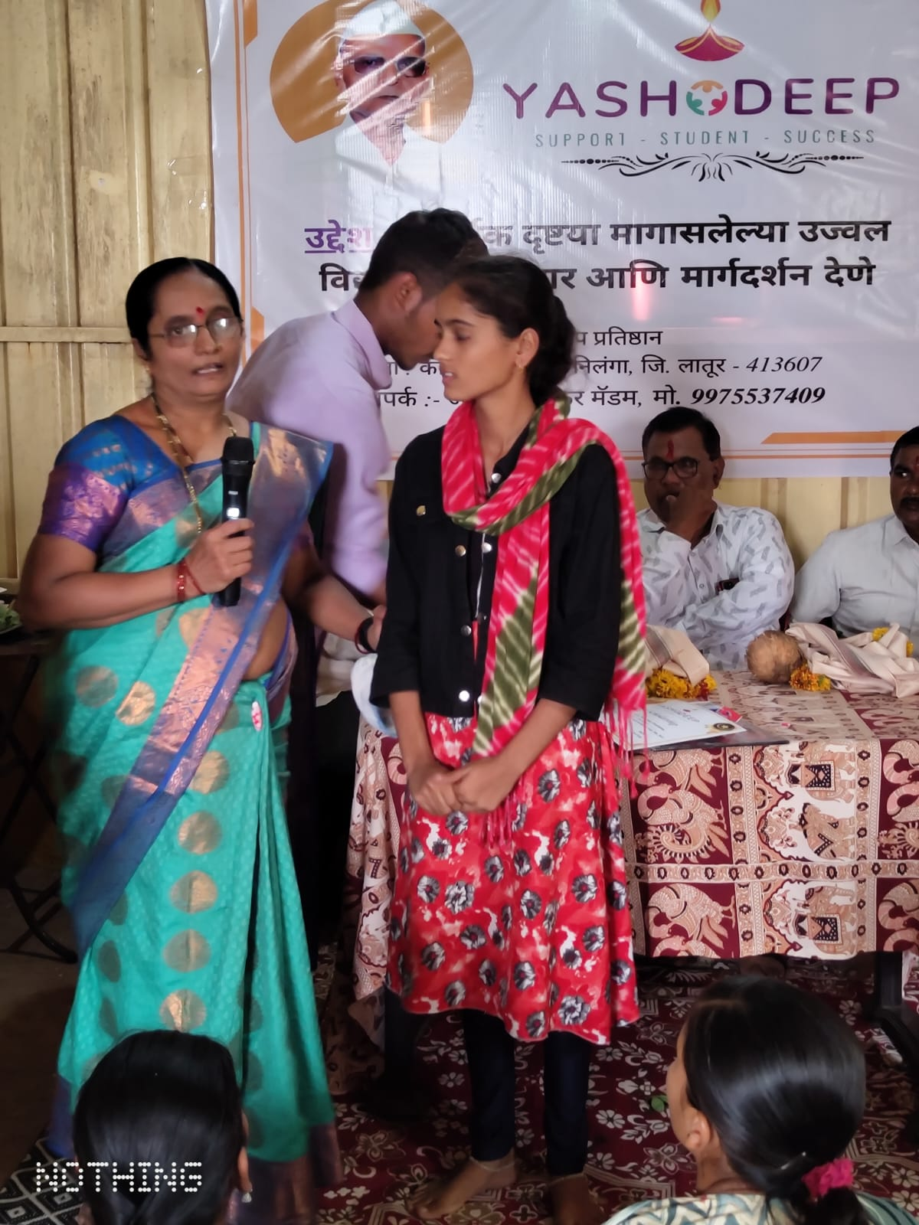

Slide 31
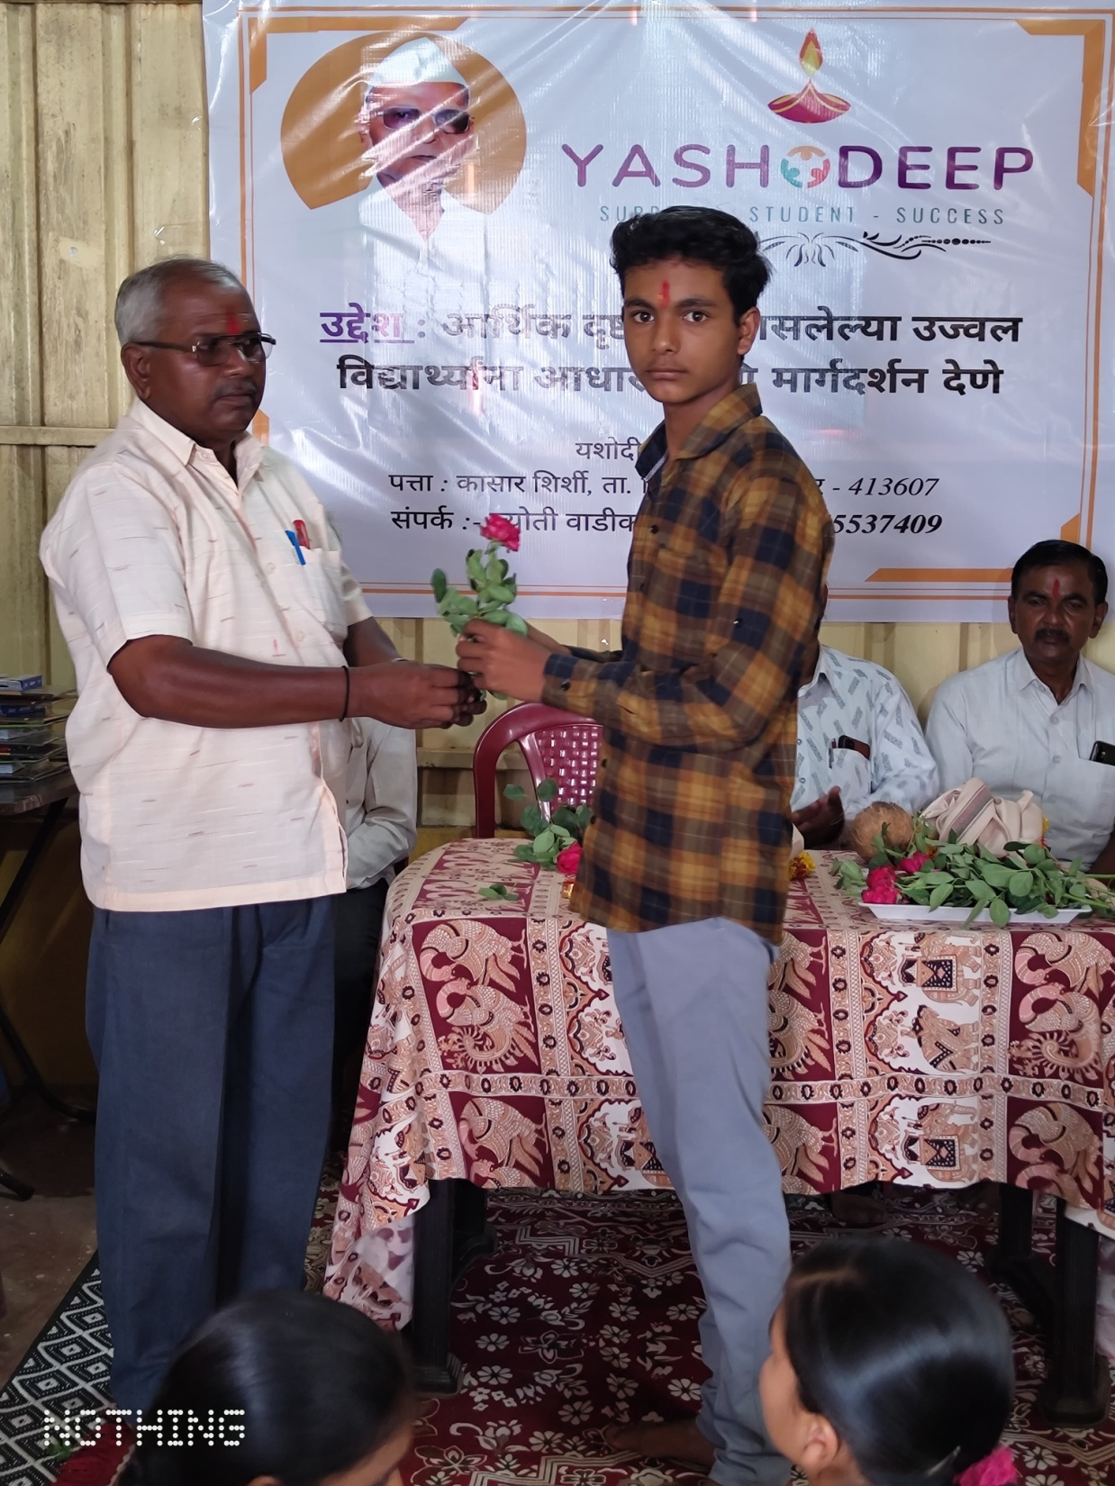

Slide 32
